Slide 1
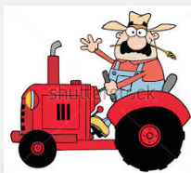
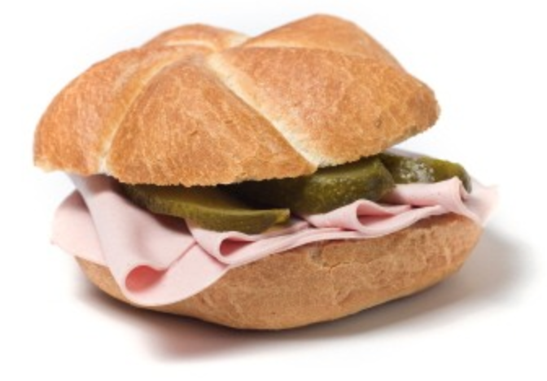
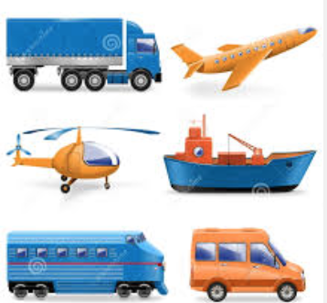
Mind Map
Wurstsemmel
Arbeitsteilung
Ziel / Kompetenzen:
Bedeutung der Arbeitsteilung für Wirtschaft einschätzen können
Sektoren erkennen können
Primärer Sektor
Essig-produzent
Gurken-bauer
Fleischer
Wurst-Fabrik
Bauer
Essiggurken-produzent
Glas-Manufaktur
Bäcker
Müller
Tertiärer Sektor
Transport
Auto-Fabrik
Handel
Bau-unternehmen
Molkerei
Sekurärer Sektor

Slide 2
Arbeitsteilung und ihre Erscheinungsformen
Formen:
Innerbetrieblich
Zwischenbetrieblich / Regional
Nach Sektoren einer Volkswirtschaft
Primär: Landwirtschaft, Bergbau,
Sekundär: Verarbeitung, Industrie
Tertiär: Handel und Dienstleistungen
International - Globalisierung

